Slide 1
第三章 光通信无源器件

Slide 2
主要内容
光无源器件是(工作机理上)不需要外加能源驱动工作的光电子器件。涉及众多器件。
光耦合器
光栅
可调滤波器
光开关
外调制器

Slide 3

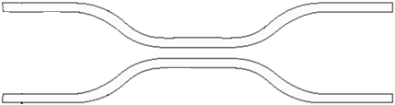
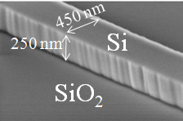
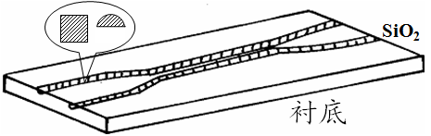
耦合器的分类
光纤耦合器
两根以上光纤除去涂覆层并靠拢
在高温加热下熔融并向两侧拉伸
加热区形成双锥体形式的波导
波导耦合器
Notes:
3
光纤耦合器：熔融拉锥法就是将两根(或两根以上)除去涂覆层的光纤以一定的方式靠拢，在高温加热下熔融，同时向两侧拉伸，最终在加热区形成双锥体形式的特殊波导结构
波导耦合器：在一片平板衬底上制作所需形状的光波导，衬底作支撑体，又作波导包层。波导的材料根据器件的功能来选择，一般是SiO₂，横截面为矩形或半圆形

Slide 4
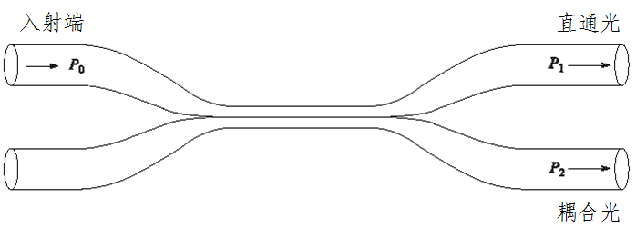
2×2 光纤耦合器
锥形区
L
耦合区
W
锥形区
L
拉伸区
2L + W
L：由拉伸时决定
W：由加热的火焰宽度决定

Slide 5
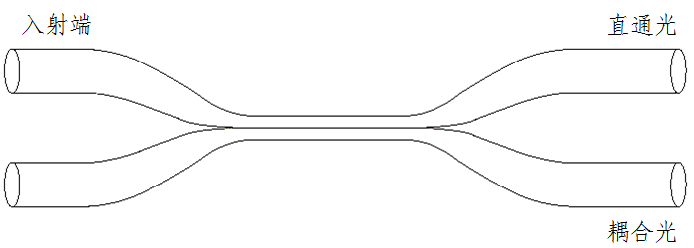
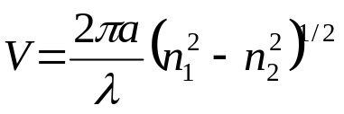
光耦合过程简介
P₀
P₁
P₂
P₁和P₂跟什么因素有关?

Slide 6



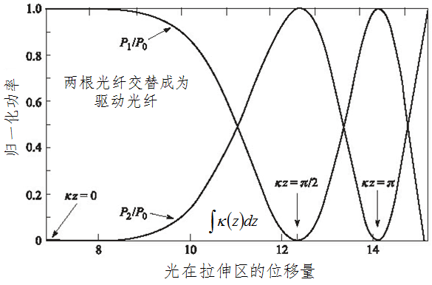
耦合器内的光功率分布：随位移的变化
假设耦合器无损耗
z
κ 是耦合系数
φ₂=φ₁-π/2
φ₁=φ₂-π/2
z 是光在耦合区的传播距离
P₁和P₂与拉伸区宽度有关
Notes:
两个支路上的光总是保持Pi/2的相位差

Slide 7
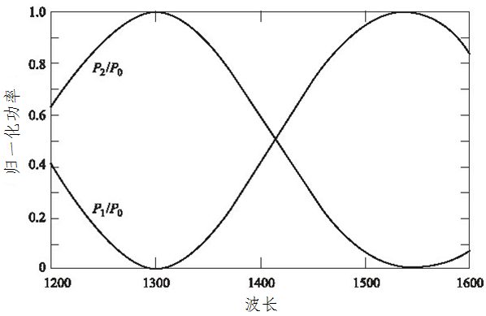
耦合器内的光功率分布：随波长的变化
给定拉伸区长度(如15 mm)
P₁和P₂与入射波长有关
例如成品上会标注：1550 nm 50 : 50
Notes:
两个支路上的光总是保持Pi/2的相位差

Slide 8

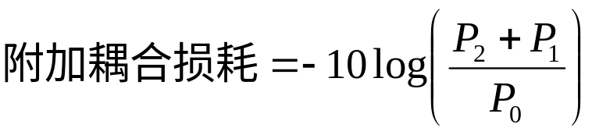
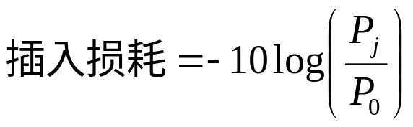
2×2光纤耦合器的参数
j=1,2
Notes:
Pj为P1或P2

Slide 9
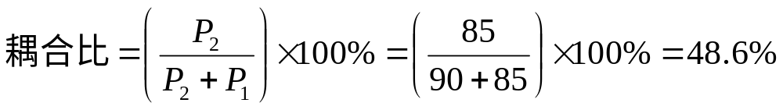
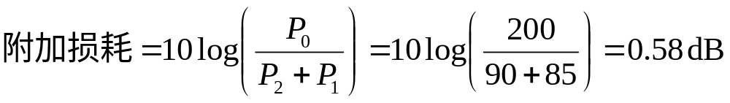
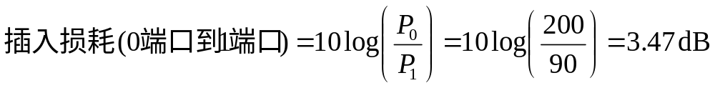
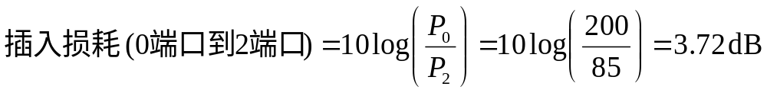
例
2×2双锥形光纤耦合器的输入光功率为P₀ = 200 μW，另外三
个端口的输出功率分别为P₁ = 90 μW， P₂ = 85 μW，可以求得
为：

Slide 10
主要内容
光耦合器
光栅
可调滤波器
光开关
外调制器

Slide 11
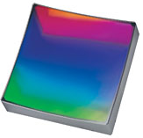
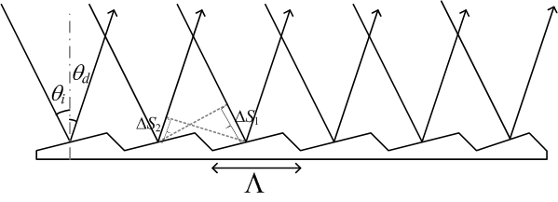
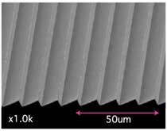
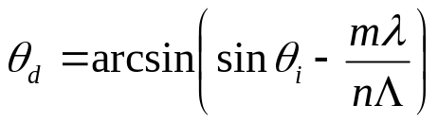


光栅：材料中的周期性扰动
反射型光栅
光栅具有特殊性质：与波长相关的反射特性，这可以使用光栅方程描述：
不同波长的光具有不同的衍射角，因此它们在空间上被分开。
Notes:
Lambda称为光栅常数，大小为波长量级

Slide 12
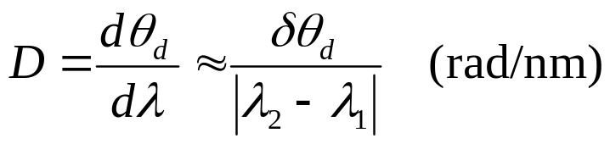
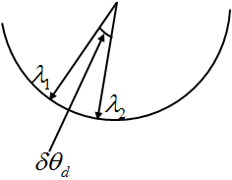
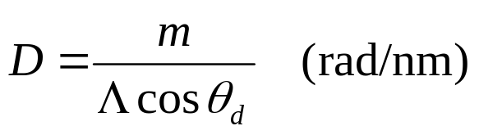
重要指标：角色散
角色散是光栅、棱镜等分光元件的重要参数，它表示单位波长间隔内两单色谱线之间的角间距：
由光栅方程对λ微分，可得光栅的角色散:

Slide 13
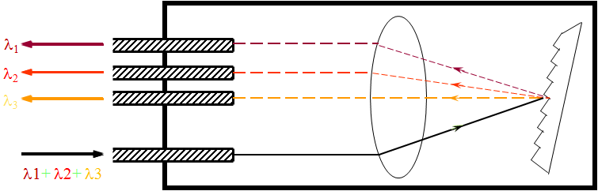
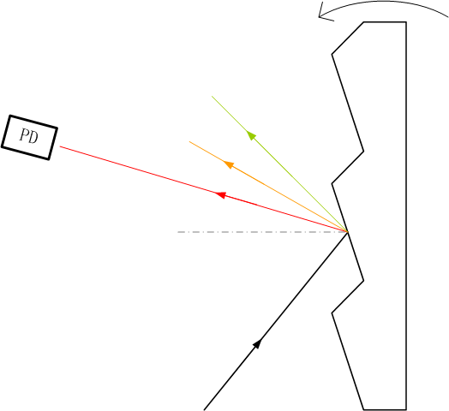
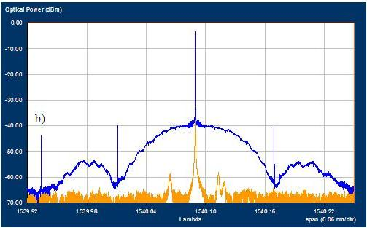
光栅的应用

Slide 14
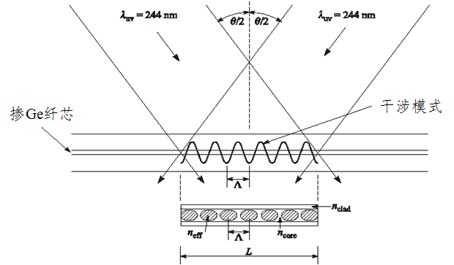
光纤光栅
紫外掩模写入法：
1. 用两束紫外光照射光纤并发生干涉
2. 掺锗的高光敏纤芯在光强部分折射率增加
3. 光栅永久写入光纤

Slide 15
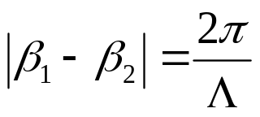
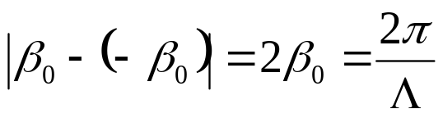

光纤光栅工作原理
设两列波沿同一方向传播，如果传播常数β₁和β₂满足所谓的布拉格相位匹配条件：
一个波的能量可以耦合到另一个波上去。在光纤光栅中，假设传播常数为 β₀ 的光波射入光栅，如果满足条件：
则光波的能量可以耦合到沿传播方向相反的具有同一波长的反射光上去。将β₀ = 2πn_{eff}/λ₀代入上式，可以得到会发生强烈反射的波长为：
Notes:
2(2pi*n/lambda)=2pi/Lambda

Slide 16
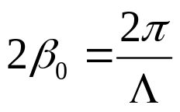
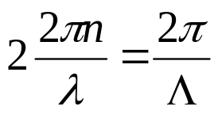


光纤光栅工作原理示意
λ₂ … λ_{n}
λ₁ λ₂ … λ_{n}
λ₁
λ₁
λ₁
λ₁
λ₁
λ₁
λ₁
Notes:
传输光谱是如何的？

Slide 17
主要内容
光耦合器
光栅
可调滤波器
光开关
外调制器

Slide 18
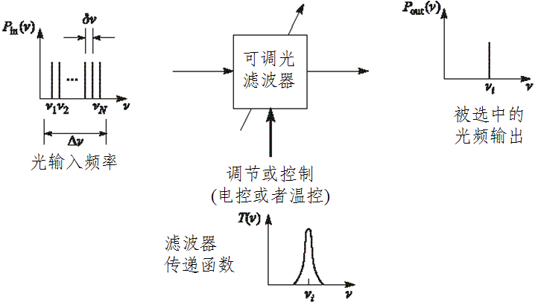
可调滤波器
参数：
1. 调谐范围
2. 滤波带宽
3. 调谐速度 (取决于应用场合)
4. 插入损耗
5. 对环境变化的敏感度
… …

Slide 19
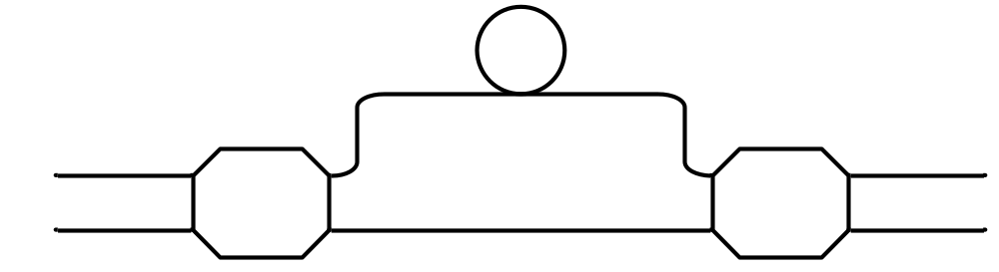
可调MZI
通过热光或电光控制改变干涉仪的臂长
特点：
  频谱分辨率 < 0.4 nm
  调谐时间 ~50 ns
  对环境十分敏感：偏振态、相位

Slide 20
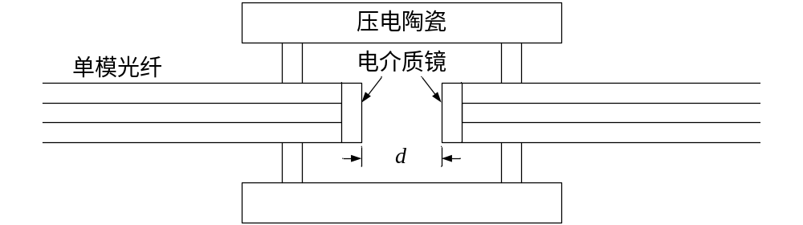
光纤F-P滤波器
向压电陶瓷施加电压调节电介质镜面的距离改变谐振条件
特点：
  调谐范围大 几十个纳米
  频谱分辨率 ~ GHz (商用已经出现 10 MHz)
  但是调谐速度 0.1 ms

Slide 21
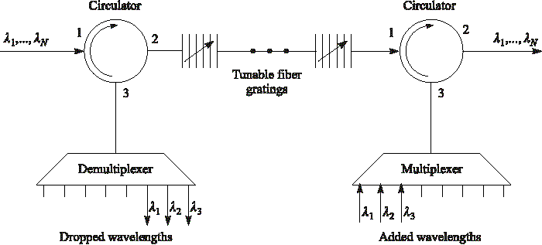
可调多光栅滤波器
应用场合：分插复用器
2
3
1
手段：热调、机械应力

Slide 22
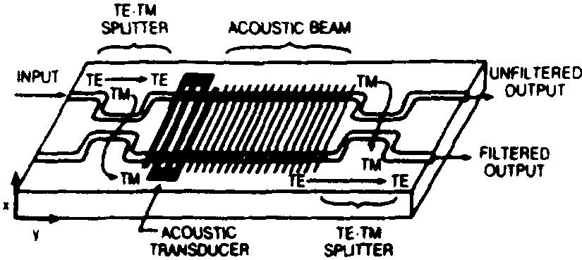
声光滤波器
输入信号产生的声波引起媒质密度周期变化，其变化周期等
于声波波长，这相当于形成一个布喇格光栅。满足光栅布喇
格条件的波长被耦合到另一个臂传输，并在另一个出口输出

Slide 23
主要内容
光耦合器
光栅
可调滤波器
光开关
外调制器

Slide 24
光开关技术
光开关的概念：
OFF
（1）
光开关
ON
（2）
光开关
switch

Slide 25

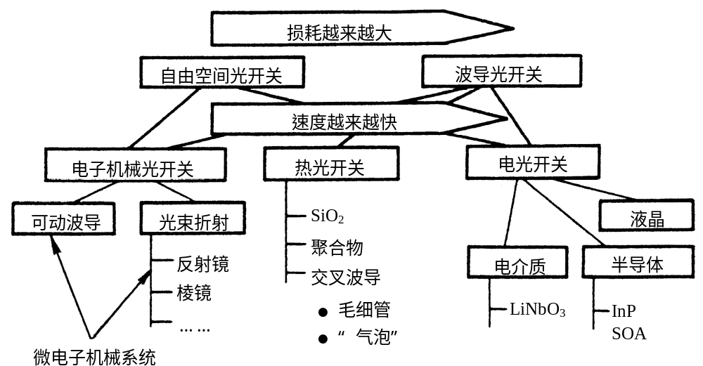
光开关技术
各种光开关技术分类与比较：

Slide 26
光开关技术
评价光开关的主要指标：
1）损耗；
2）隔离度；
3）消光比；
4）偏振敏感性；
5）开关时间；
6）开关规模；
7）开关尺寸。

Slide 27
光开关技术
几种典型的光开关：
（1）电光开关
V
电极
电极
铌酸锂波导
—V

Slide 28
光开关技术
（1）电光开关
工作原理：电光效应
特点：
1）损耗小；
2）隔离度高；
3）消光比大；
4）偏振相关；
5）开关时间快（ns量级）；
6）开关规模（易于级联，实现大端口数）；
7）开关尺寸（易于集成）。

Slide 29
光开关技术
（2）声光开关
1级衍射光
换能器
V
衍射角可以通过声波频率进行调节。

Slide 30
光开关技术
（2）声光开关
工作原理：声光效应，产生光衍射。
特点：
1）损耗大；
2）隔离度中；
3）消光比中；
4）偏振相关；
5）开关时间快（微秒量级）；
6）开关规模小；
7）开关尺寸大。

Slide 31
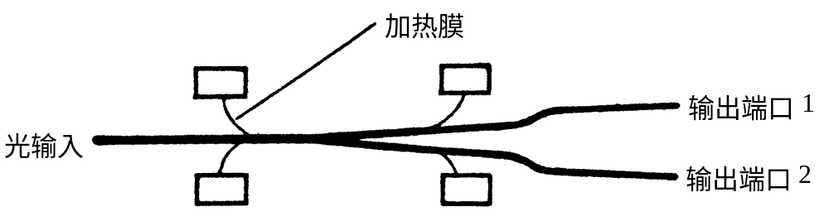
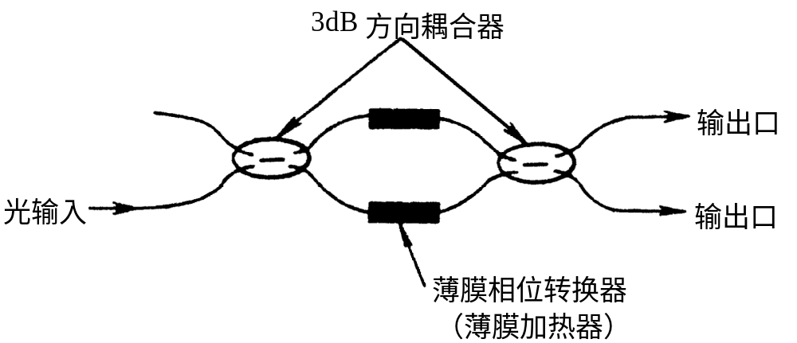
光开关技术
（3）热光开关
1×2（Y型）：
2×2（MZI型）：

Slide 32
光开关技术
（3）热光开关
工作原理：热光效应，加热产生折射率变化。
特点：
1）损耗小；
2）隔离度高；
3）消光比高；
4）偏振相关（波导）；
5）开关时间慢；
6）开关规模大（可级联）；
7）开关尺寸小（易集成）。

Slide 33
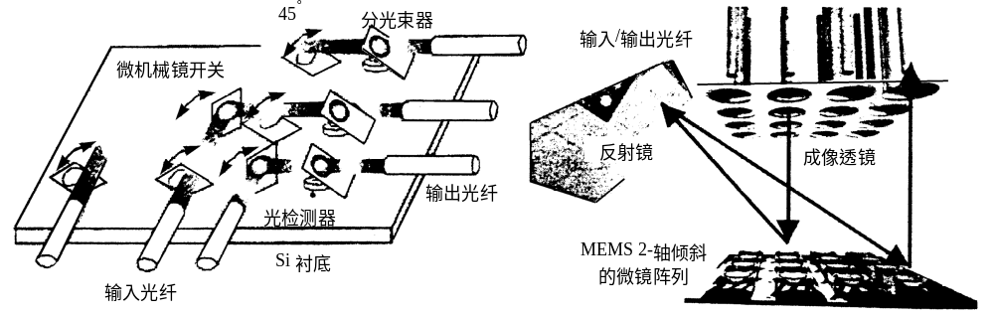
光开关技术
（4）微电子机械光开关 （MEMS）
（MEMS：micro-electromechanical systems）
大小：几百微米

Slide 34
光开关技术
（4）微电子机械光开关 （MEMS）
工作原理：微机械控制，反射镜旋转。
特点：
1）损耗大；
2）隔离度高；
3）消光比高；
4）偏振无关；
5）开关时间慢；
6）开关规模大（增大微镜数量）；
7）开关尺寸中。

Slide 35
光开关技术
（5）液晶光开关
优点：光电系数为铌酸锂几百万倍。
液晶
电极
V
关键点：
（1）不加电压，偏振旋转90度；
（2）加电压，偏振不旋转。

Slide 36
光开关技术
（5）液晶光开关
工作原理：电光效应，偏振旋转。
特点：
1）损耗小；
2）隔离度高；
3）消光比高；
4）偏振相关；
5）开关时间慢（ms量级）；
6）开关规模中；
7）开关尺寸中。

Slide 37
主要内容
光耦合器
光栅
可调滤波器
光开关
外调制器

Slide 38
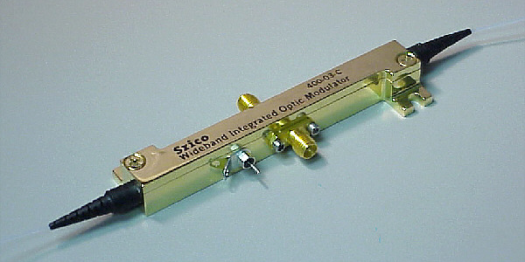
调制方案
外调制方案：电流驱动产生直流光信号——电光转换
内调制方案：调制的电信号产生调制的光信号——信号调制+电光转换
电信号
激光器驱动电路
外调制器驱动
外调制：
激光器
外调制器
内调制：
激光器
激光器驱动电路
电信号

Slide 39

电吸收调制器
基于PN结的Franz-Keldysh效应
  PN结上施加反向偏压时，PN结的禁带能量下降。
  PIN型半导体上，此效应更强
调制原理
  光信号从吸收层穿过，被吸收（或传输通过）的信号强度取决于反向偏压的大小
_
METAL
p InGaAs
p InP
ABSORBING LAYER
n InP (SUBSTRATE)
METAL
+

Slide 40
电吸收调制器
无反向偏压（上图）
  光信号传输通过，因为对应的光子能量小于禁带宽度，无法被吸收
有反向偏压（上图）
  光信号被吸收，因为对应的光子能量大于禁带宽度，可以被吸收实现激发电子从价带到导带的跃迁
LD
EA
W_{LD}
W_{EAM}
TRANSMISSION
-
W_{LD}
ABSORPTION
+
W_{EAM}

Slide 41
马赫-增德(MZ)调制器
马赫-增德(MZ)调制器
  包含一个 MZ干涉结构，两个臂上对应两个相位调制器(通常是基于铌酸锂的电光效应)
  通过外加电压改变双臂的相位差值
    相位差为零时，产生相加干涉
    相位差为180度时，产生相消干涉
Input
Output
V

Slide 42
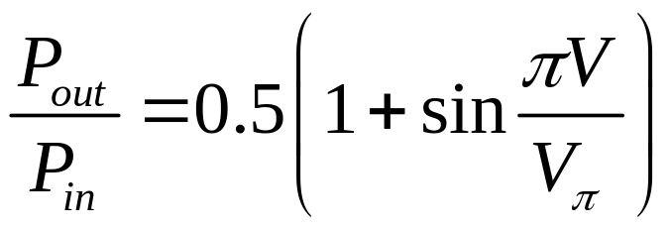
马赫-增德(MZ)调制器
传输函数为
V_{π}为半波电压，对应相位差为π的调制电压值
  V= 0 ; 正交点
  V= V_{π}/2；最大值
  V= -V_{π}/2；最小值
P_{out}/P_{in}
1
0.5
-0.5V_{π}
0.5V_{π}
signal voltage

Slide 43
两种调制器对比
MZ调制器：
  干涉的原理，消光比大
  调制速率高，带宽大
  MZ干涉结构，引入了固有的3dB损耗
  一般是铌酸锂晶体器件，无法全光纤化，体积较大
  半波电压较高
电吸收调制器
  半导体器件，体积小，易于集成
  驱动电压低
  受制于与载流子寿命，调制速率和带宽有限

